Slide 1
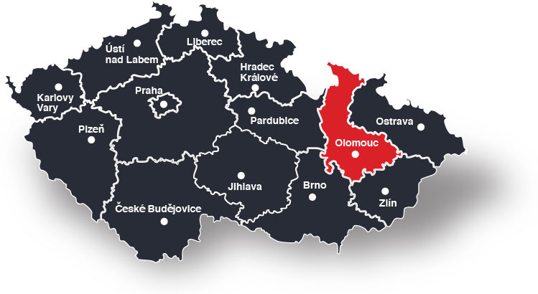
Olomoucký kraj
znak města Olomouc
znak Olomouckého kraje

Slide 2
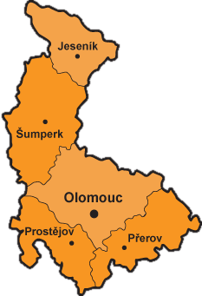
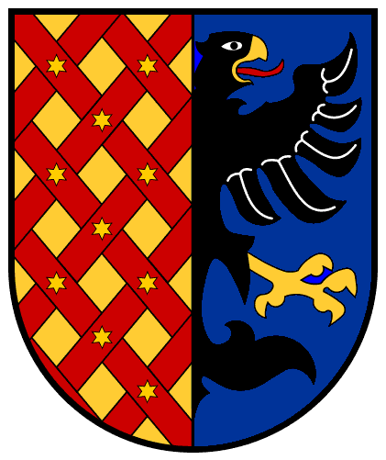
znak města Prostějov

Slide 3
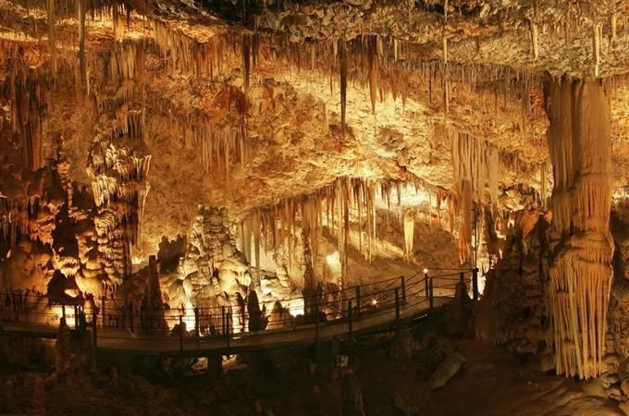
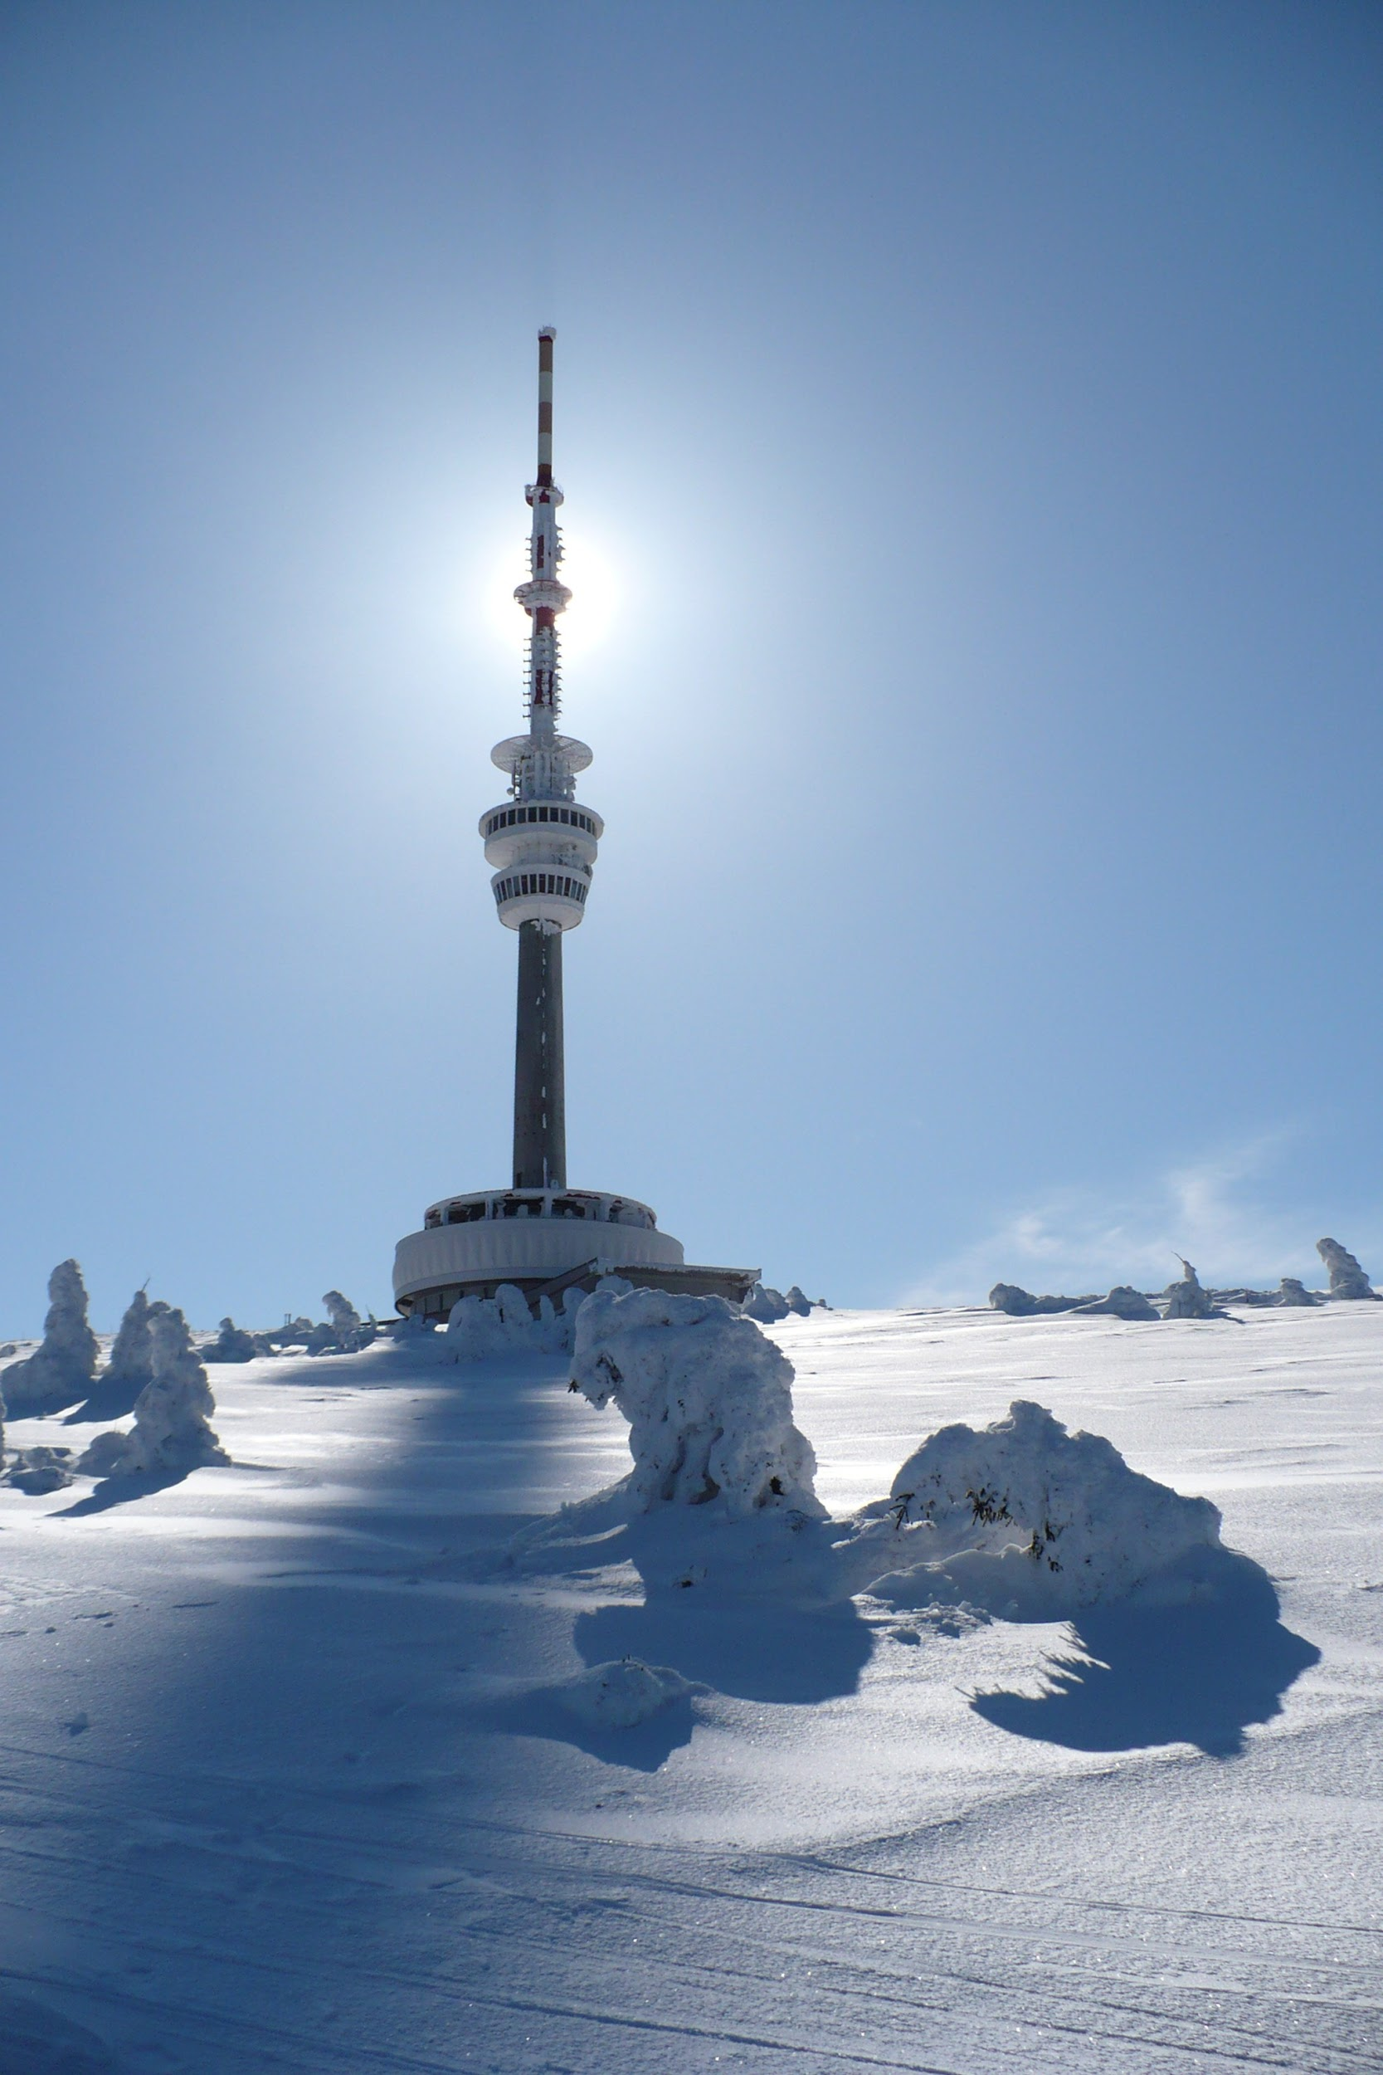
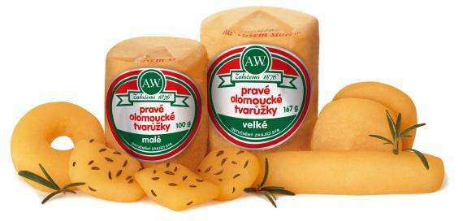
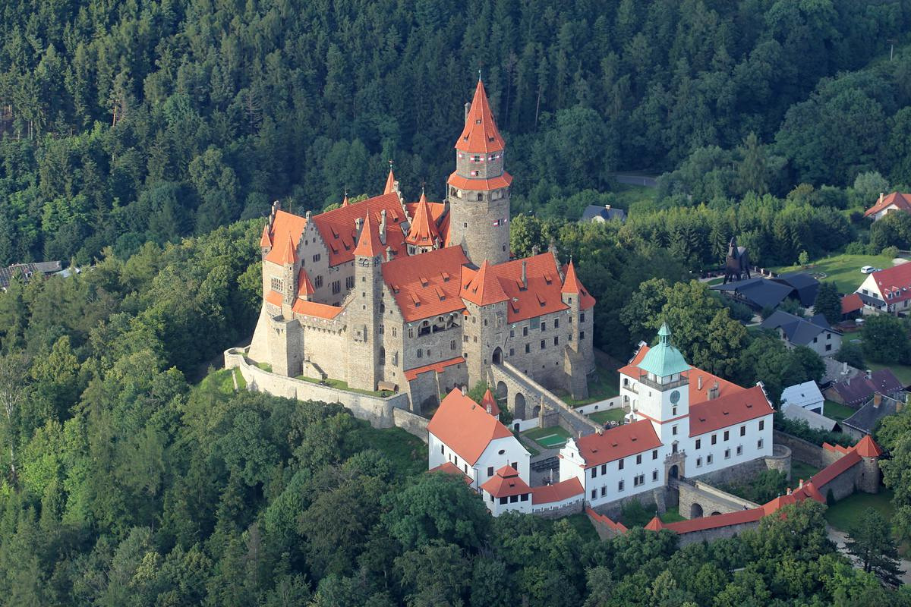
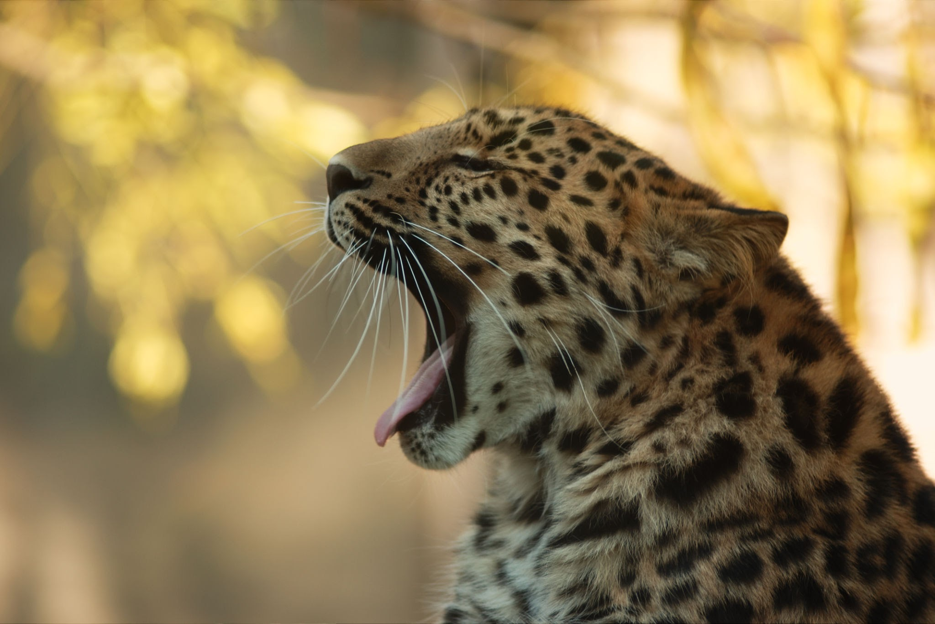
zajímavosti z kraje
Javoříčské jeskyně
Praděd
ZOO Olomouc
hrad Bouzov

Slide 4
Hanáčtina
Každé vi, že národni hanácky jidlo só tvargle. Tož postime krátkó reportáž nazvanó,Páchneš, ale seš náš’, kerá dokumentoje vznik naší chlóbe, jejiž odér překračoje hranice okreso, kraja a dik našé družici se nebojim řict, že aji význam sloneční sóstave.
Sledojeme póť bodóciho tvargla: hledime chvilo na krávo, jak se pase, pak střih na vemeno a jož jo selka doji, sbirá mličesko, pak chestá plny konve na odvoz. Za kopcem cose rachoti a néni to bóřka, ale traktor Zetor…
Početli jste si? Asi vám došlo, že text je příkladem hanáčtiny, která je právě pro okolí Olomouce tak typická.

